Slide 1
实验三
汇编语言的编写、调试与运行
林颖
linying@xmu.edu.cn

Slide 2
实验目的
熟悉汇编程序的组成结构
掌握汇编语言的编写、调试、运行的整个过程

Slide 3
实验方法及原理
编写汇编程序的常用流程 ：
1. 利用文本编辑器（sublime Text, notepad++, UtraEdit, vscode…）编写汇编程序，并将其保存为.asm 文件（方便起见，将文件保存到masm目录下）
一个汇编程序是由多个段组成的，这些段被用来存放代码、数据或当作栈空间来使用。一个有意义的汇编程序中至少要有一个段，这个段用来存放代码。

Slide 4
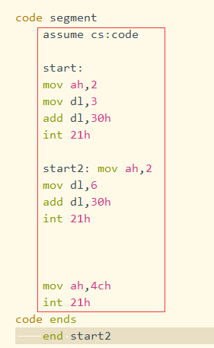
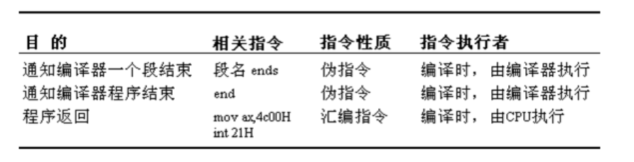
实验方法及原理
伪指令是用于对汇编过程进行控制的指令，该类指令并不是可执行指令，没有机器代码，只用于汇编过程中为汇编程序提供汇编信息。（segment assume ends end）
ex1.asm
segment和ends是一对成对使用的伪指令
定义一个段，segment说明一个段开始，ends 说明一个段结束
定义了一个名叫code 的段，并指定其为代码段
assume：含义为“假设”。它假设某一段寄存器和程序中的某一个用 segment … ends 定义的段相关联。通过assume说明这种关联，在需要的情况下 ，编译程序可以将段寄存器和某一个具体的段相联系。
end 是一个汇编程序的结束标记，编译器在编译汇编程序的过程中，如果碰到了伪指令 end，就结束对源程序的编译。如果程序写完了，要在结尾处加上伪指令end 。
end 伪指令后面可以有一个“标号”性质的参数，用于指定程序开始执行入口。汇编程序将据此设置IP值。

Slide 6
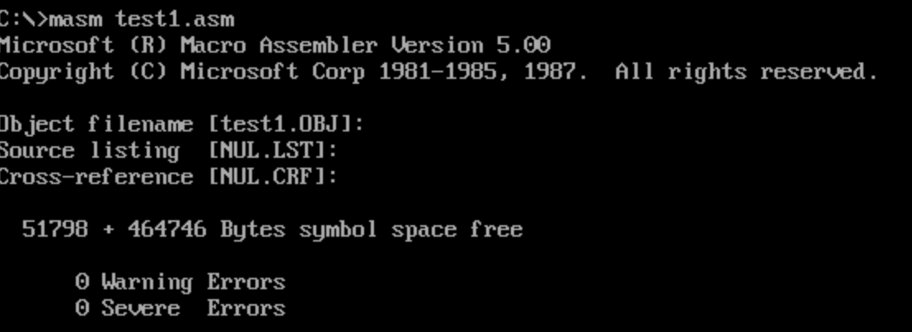
实验方法及原理
编写汇编程序的常用流程 ：
1.编写源码 .asm
2. 编译，产生目标文件
1)启动dosbox并启动DOSBox并正确mount
2)编译
masm filename.asm 编译当前目录下的汇编程序

Slide 7
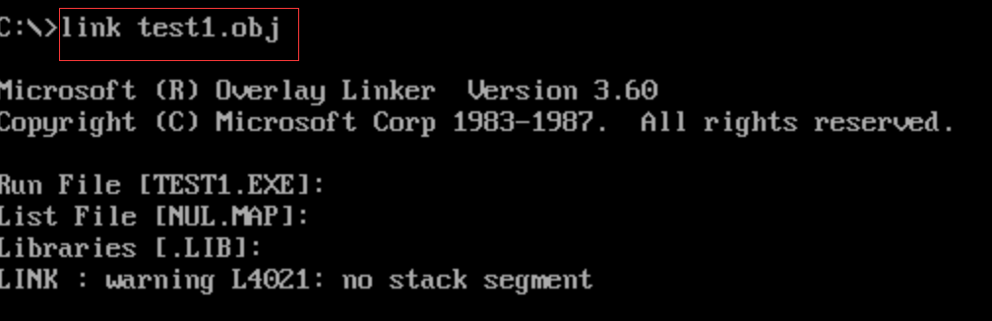
实验方法及原理
编写汇编程序的常用流程 ：
1.编写源码 .asm
2. 编译，产生目标文件
1)启动dosbox并启动DOSBox并正确mount
2)编译，产生目标文件
3)链接，产生可执行文件
4）执行，查看结果
5) debug对生成的可执行文件 进行调试
link filename.obj

Slide 8
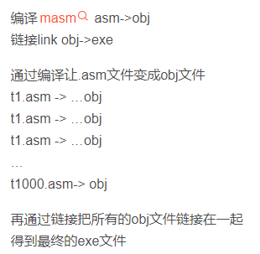
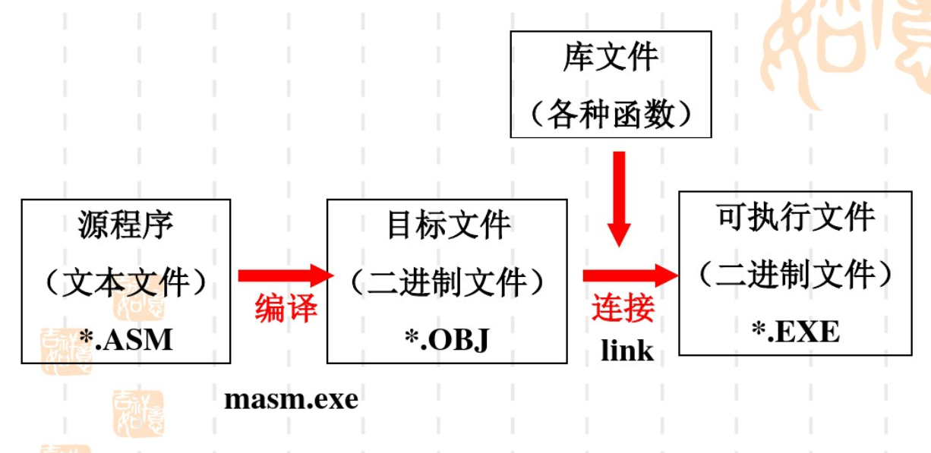

Slide 9

实验内容
阅读第4页ppt 第一个汇编程序 ex1.asm 并编写编译执行成功后，要求改写，使其输出字符ABC，如右图所示

Slide 10
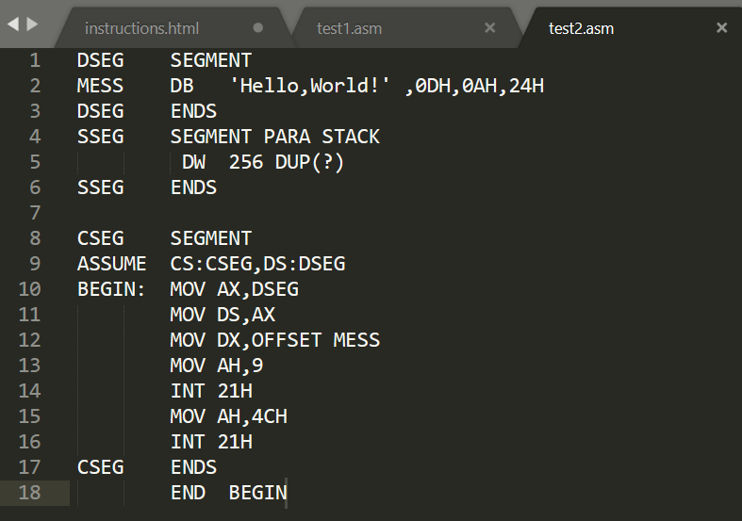
实验内容
2. 阅读并执行下方程序，并回答如下问题：
1） 该程序定义了几个段？
2） assume 伪指令有何作用，代码第9行有何作用？
3） 第18行 end begin 是什么意思？
4） 利用debug工具，查看数据段内容
5） 第二行 0DH, 0AH, 24H 分别为什么字符的ascii码，有何作用？
6） 改写，在hello，world 后要再要输出一行自我介绍 该如何做到？请改成程序并运行

